Slide 1
Муниципальное общеобразовательное учреждение средняя общеобразовательная школа № 62 г. Краснодар Тема урока: «Моя малая родина» Урок по кубановедению для 4 класса
Учитель начальных классов
Гарькавенко В.И.

Slide 2
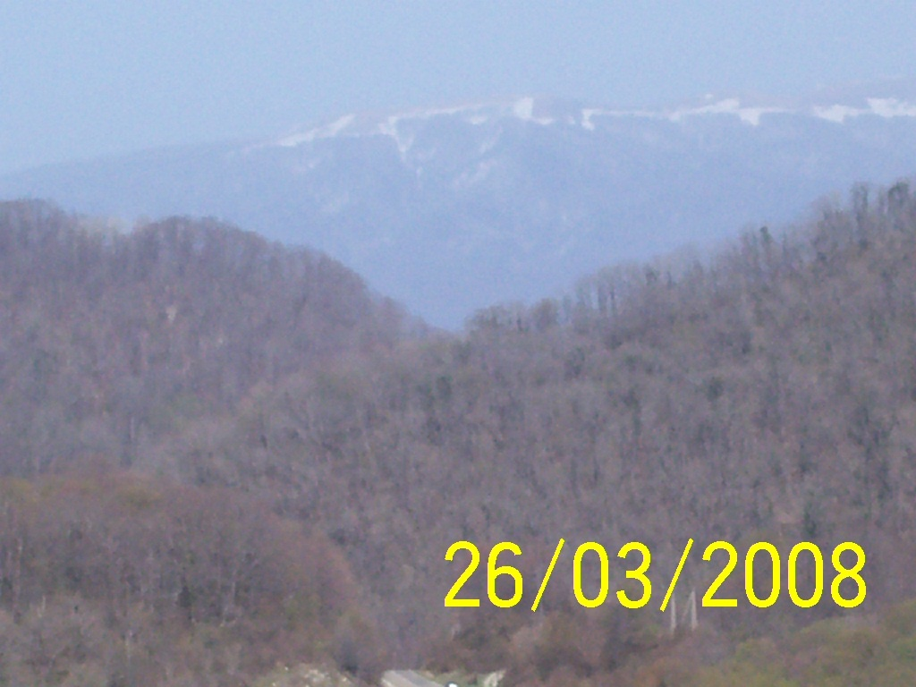
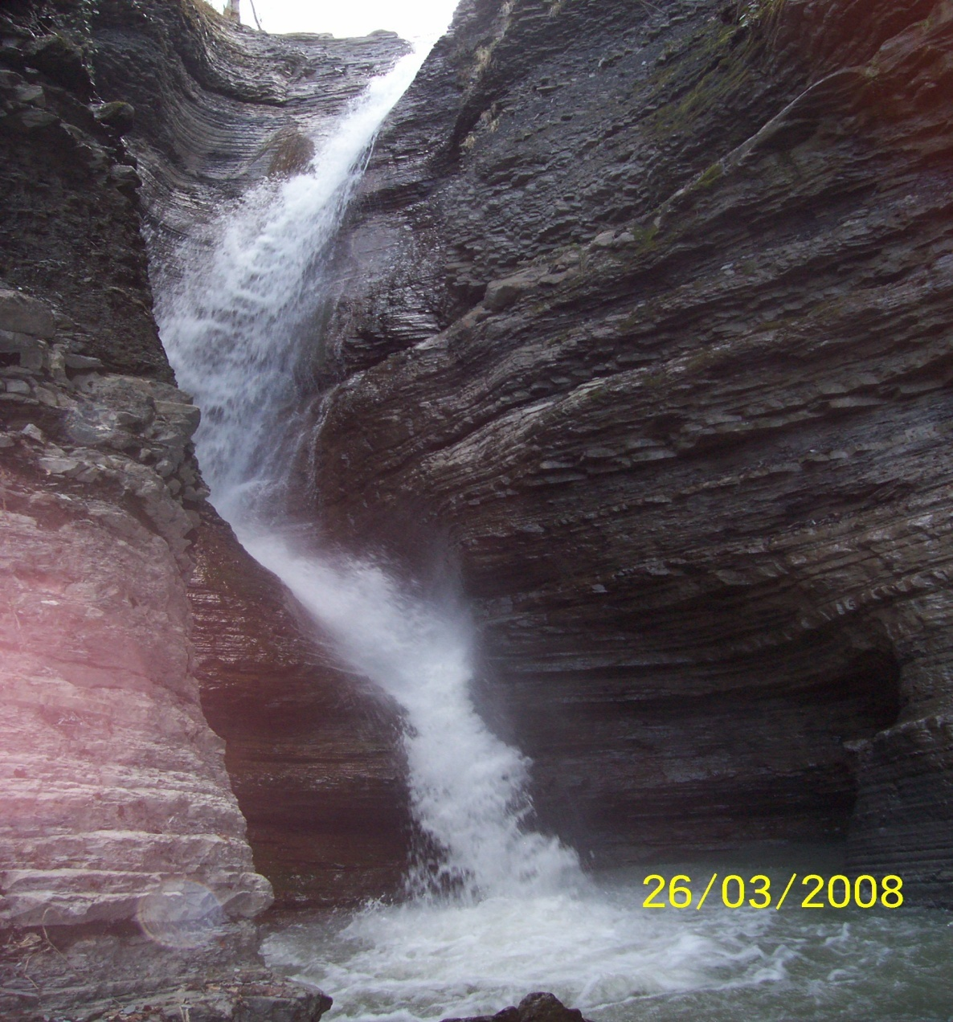
Что такое Родина?

Slide 3
Что мы называем своей малой родиной? Город Краснодар,
посёлок Индустриальный,
Кубань,
Краснодарский край.

Slide 4
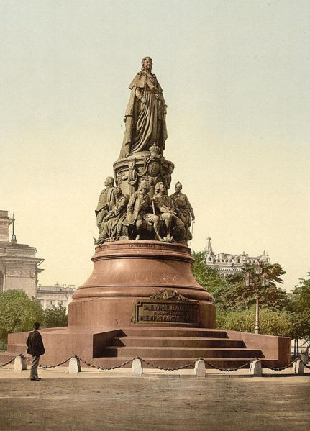
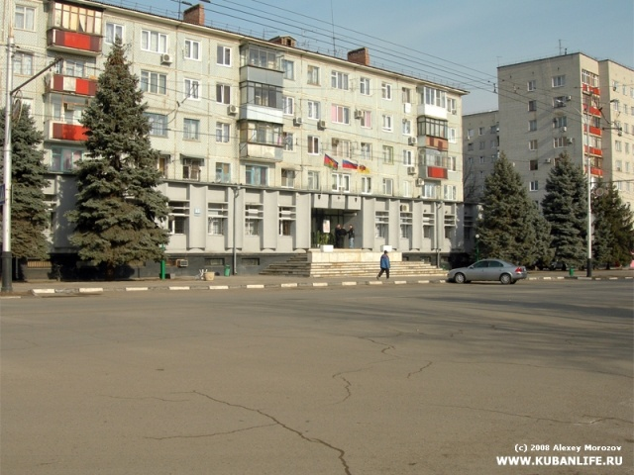
Моя малая родина – город Краснодар, Прикубанский округ.

Slide 5
Г И М Н
ГОРОДА КРАСНОДАРА
Стихи: С.Н. Хохлова
Музыка: В.Г. Захарченко
Славься, славься, город величавый!
Ты казачью честь не урони.
В грозный час тревоги и печали
Матушку Россию сохрани.
Припев:
Ты - как сердце русское открытый,
Ты для нас как дивный Божий дар.
Ты наш хлеб насущный и молитва.
Ты душа Кубани – Краснодар!

Slide 6
Город разделён на округа:
Центральный округ
Западный округ
Карасунский округ
Прикубанский округ

Slide 7
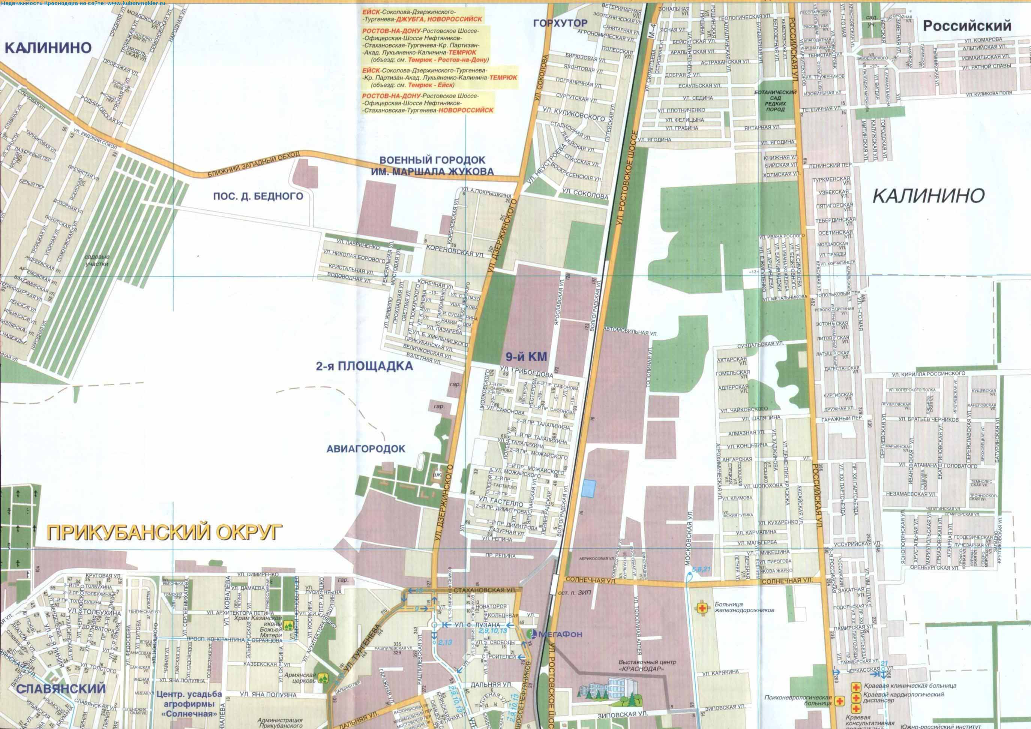
Карта Прикубанского округа

Slide 8
Посёлок
Белозёрный
Население – 4.260чел.
Посёлок Берёзовый
население - 6.320 чел.
Посёлок Индустриальный
население – 3.873 чел.
станица Елизаветинская
население - 19.060 чел.

Slide 9
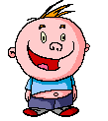
А знаете ли вы?
Население – 232.000чел.
Площадь -474кв. км
4 высших учебных заведения, в которых обучается свыше 20.000 студентов
64 - образовательных учреждения

Slide 10
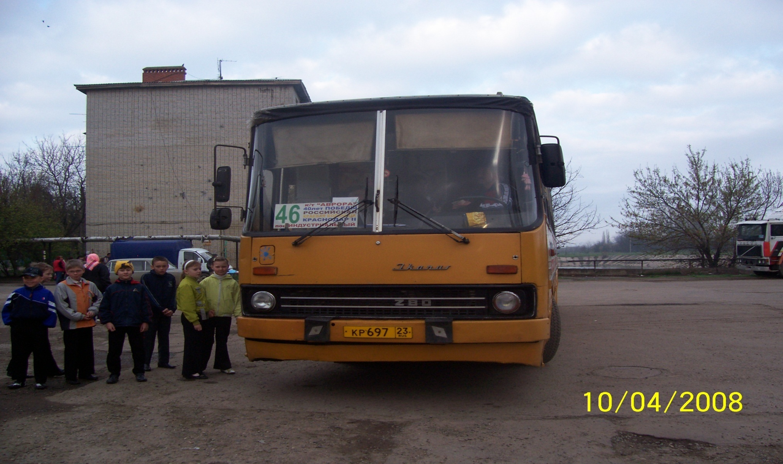
Отправляемся в путешествие!

Slide 11
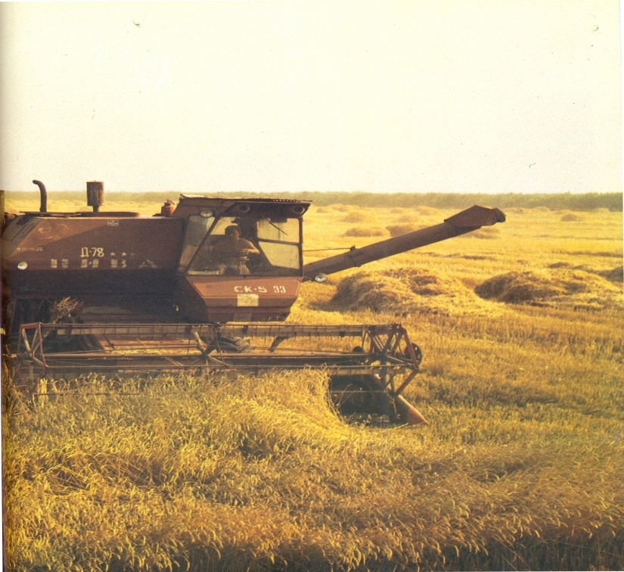
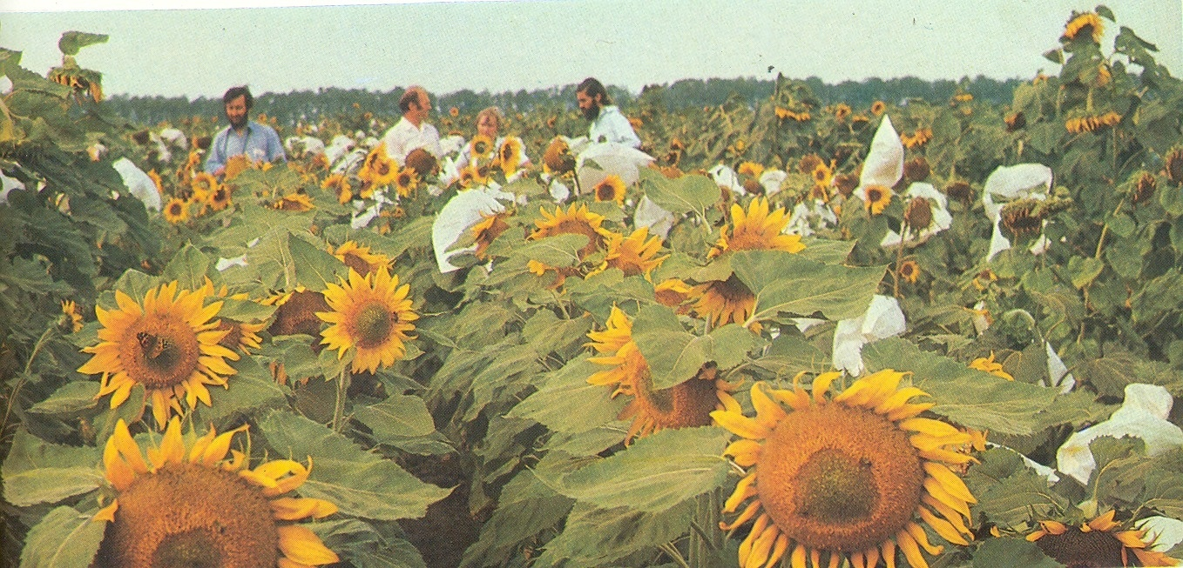
Удивительный мир Поле золотой пшеницы, поле цветущих подсолнухов…
Они словно портрет нашей малой родины, символ богатства и плодородия.

Slide 12
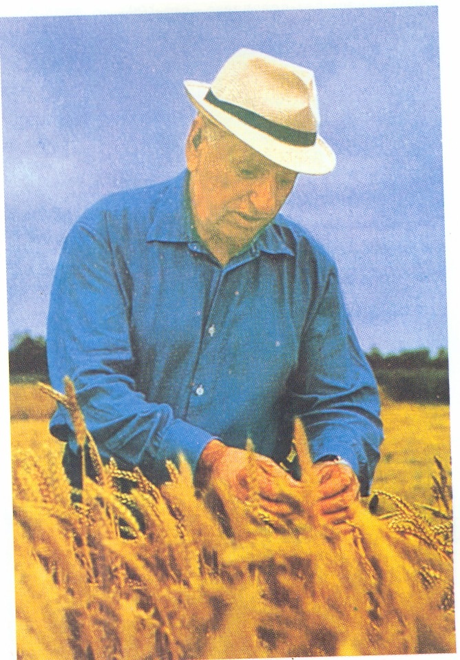
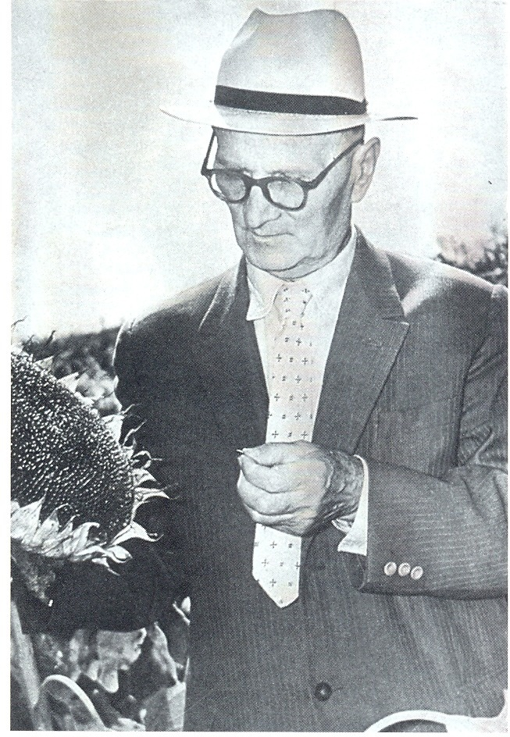
Славен человек не словами, а делами. Кто в труде впереди, у того ордена на груди.
П. П.Лукьяненко –учёный,
Герой труда
В.С.Пустовойт -академик,
Герой труда

Slide 13
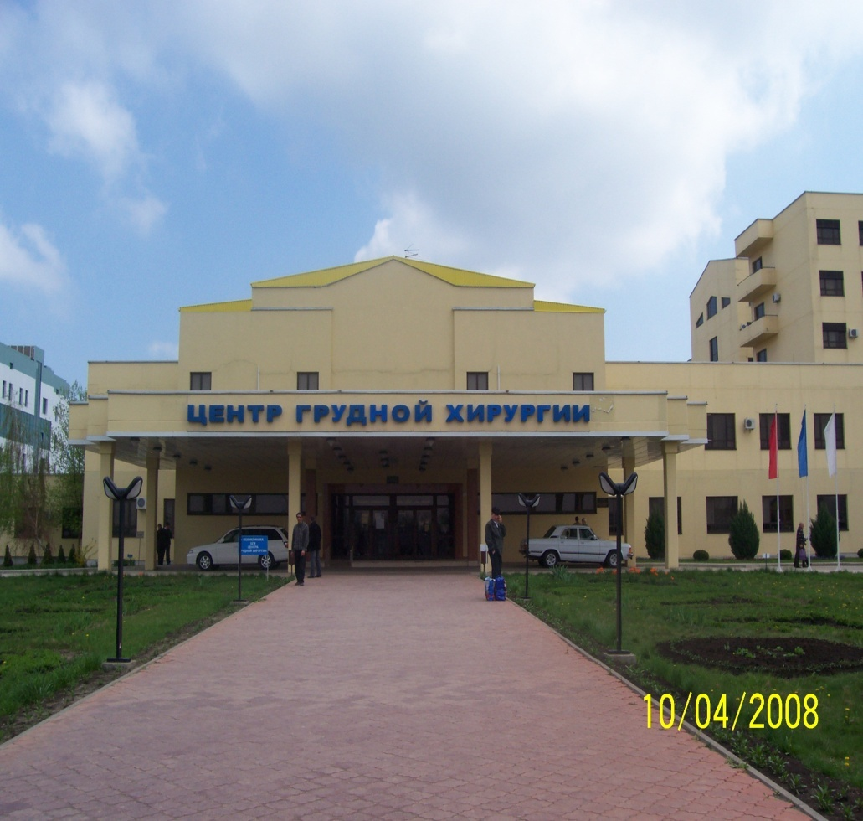
Лечебные заведения в Прикубанском округе:
Краевая клиническая больница им. С. В. Очаповского
Центр грудной хирургии
Профессор С. В. Очаповский
Г. Н. Сперанский – герой труда
Заслуженный врач- А. Г. Шапиро
Доктор наук – В. И. Оноприев,

Slide 14
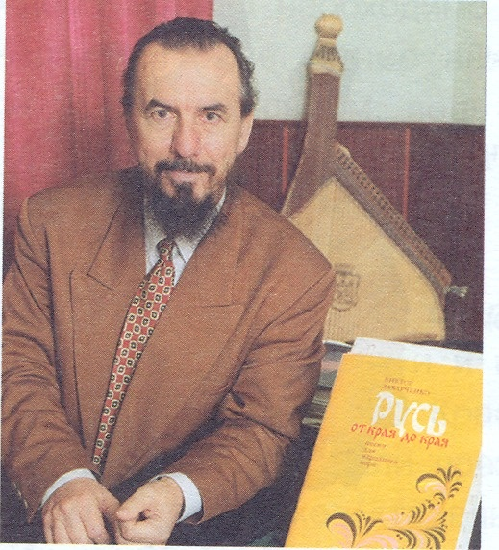
Виктор Гаврилович Захарченко – руководитель
Кубанского казачьего хора, композитор.
Лишь запоёт кубанский хор
В лихих кубанках и черкесках,
Я вижу дедов дом и двор,
За ними даль в пшеничных всплесках…
Лишь запоёт кубанский хор
Или блеснёт казачий танец,
Как будто солнце из – за гор
Всё сразу над Кубанью встанет…

Slide 15
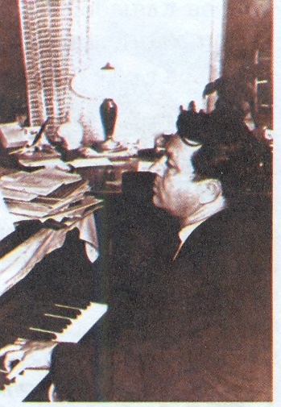
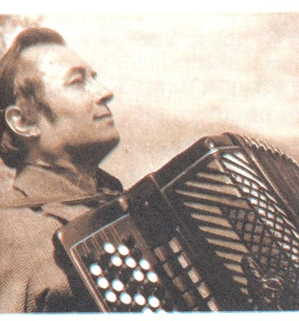
В песнях - душа народа. Известные кубанские композиторы .
Кубанские синие ночи,
Черешен густой аромат.
Гудит над посёлком рабочим
Зелёными ветками сад…
Притихли лунные поляны,
Молчат берёзы в вышине-
Пономаренко на баяне
Поёт о русской стороне…
Г.М.Плотниченко
Г.Ф. Пономаренко

Slide 16
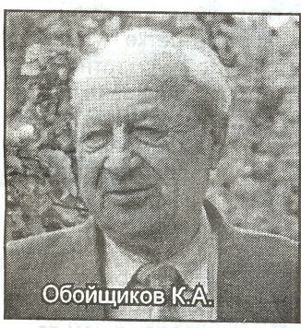
Поэты земли кубанской
В.Б.Бакалдин. И.В.Беляков, И.Ф.Варавва,В.П.Неподоба
Кронид Обойщиков
Сегодня немножечко странно
ходить по родимым местам
и, радуясь, в окна тумана
свой край узнавать по частям.

Slide 17
Писатели 3- «а» о родимом уголке.
Я живу в городе Краснодаре. Город был основан Екатериной II в 1793г.
В честь Екатерины II город был назван Екатеринодаром., а после войны красноармейцев и белогвардейцев город стал называться Краснодаром. Центральная улица города - улица Красная. На этой улице есть памятник Екатерине II и казакам. Наш город зелёный, через город протекает река Кубань. В городе много скверов и парков, красивых фонтанов. Я очень люблю свой город! Женя Гадяцкий.

Slide 18
Моя малая родина – это красивый быстрорастущий город Краснодар. А если точнее
одна из его замечательных частей: посёлок Индустриальный. Здесь мы живём, учимся в школе, дружим. Здесь проходит наше детство.
И как- бы не сложилась судьба каждого из нас, в памяти останется наша малая родина. Настя Савченко.
Я родилась и живу в городе Краснодаре. Это моя Родина. Для меня это самый красивый и самый лучший город во всём мире. Куда бы я ни ездила, а всё время скучаю по Краснодару.
В нашем городе много зелени, цветов и красивых парков. С каждым годом он становится всё красивее: строится много зданий, магазинов и развлекательных центров. По реке Кубани можно покататься на теплоходе и увидеть много живописных мест.
Этот город мне самый родной. Я счастлива, что родилась именно здесь!
Вяткина Алина.

Slide 19
Стихотворение Кати Гадяцкой.
(Посвящяю моей малой родине.)
Плодородная, богатая земля Екатериною подарена не зря.
С умом используя свой щедрый дар
Казаки основали город Краснодар.
Любимый Краснодар, тобою мы живём и дышим
За 200лет окреп ты, возмужал,
И стал для всех нас маленьким Парижем.
И хлебной житницей для всей России стал.
За подвиги, за ратный труд
Тебя зовут все южною столицей
Тобой, цветущий Краснодар
Должны мы все гордиться!

Slide 20
Посвящаю Прикубанскому округу
Выпускница МОУ СОШ № 62
Катя Гадяцкая
Прикубанский округ родной,
Гордимся все мы тобой.
И празднуя 30 – летний юбилей,
Расскажем о тебе России всей.
В Краснодаре наш округ-самый большой,
В нём лучший в России центр грудной.
Парк Первомайский раскинулся здесь,
Дендрарий в сельхозинституте есть.
Пустовойт и Лукьяненко чудеса здесь творили,
Внесли свой вклад в сельское хозяйство России.
Захарченко -хор кубанский казачий,
Весь мир покорил – не могло быть иначе.
Цвети, развивайся, наш округ родной.
Кубанской столице будь яркой звездой!

Slide 21
Итог урока:
Что вы узнали о своей малой родине?
О чём вы расскажете дома своим родным?

